Slide 1


일본 대학의 역사와 현대 대학들
문헌정보학과
박지

Slide 2


목차
01
대학의 역사
02
주요 대학들
03
대학 관련정보

Slide 3

01
대학의 역사

Slide 4


01 대학의 역사
1868년 메이지 유신
근대국가의 확립을 추구
1877년 최초의 관립 종합대인 도쿄대학 설립
이토 히로부미, 모리 아리노리 국가주의적 교육체제 지향
1886년 제국 대학령 발포
도쿄대학이 제국대학으로..
1897년 교토 제국대학 신설, 제국대학은 도쿄제국대학으로..
이후 도호쿠 제국대학, 규슈 제국대학 외에 이과, 의과 등 관립대학 연이어 설립

Slide 5
02
주요 대학들

Slide 6
02 주요 대학들 – 국립,공립,사립,단기대학
일본의 대학
국립
사립
단기
공립
국립대 – 97개
공립대 – 46개
사립대 – 390개
단기대 – 405개
약 1000개의 대학

Slide 7


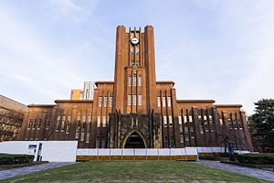
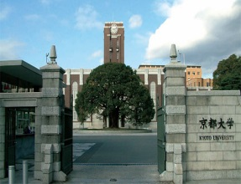
02 주요 대학들 - 국립
도쿄 대학
교토 대학
1877년 4월 12일에 설립
1886년 제국대학으로 이름을 바꿈
근대 대학의 전형확립
1947년 도쿄대학으로..
2010년 기준으로 10개의 학부와 15개의 대학원
1897년 설립
(교토 제국대학 전신)
이공계 대학에서 종합대학으로 승격
1947년 교명을 교토 대학 으로 변경
1997년 개교 100주년

Slide 8


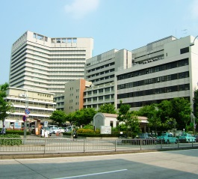
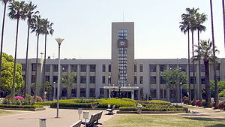
02 주요 대학들 - 공립
나고야 시립대
오사카 시립대
아이치현 나고야시 미즈호 구에 위치
1950년 나고야 여자 의과대학과 나고야 약과대학의 통합으로 설치
학부는 의학, 약학, 경제학,인문사회, 예술, 간호학부로 조직되어있다.
오사카 스미요시구에 위치
1880년 기원은 상인들이 설립한 오사카 상업강습소
1949년 오사카 시립대학으로 설립

Slide 9



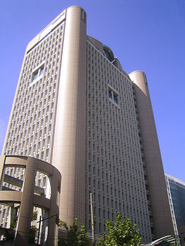
02 주요 대학들 - 사립
와세다 대학
메이지 대학
도쿄도 신주쿠 구 니시 와세다에 위치
1882년 오쿠마 시게노부가 메이지 정변으로 재무장관 하야 후 설립
학부는 현재 10개의 학술원아래 13개 학부와 21개 연구과를 두고 있다.
도쿄도 지요다 구 에 위치
1881년 청년들이 설립한 메이지 법률학교가 전신
1949년과 1953년
사립대 최초 상학부, 경영학부 설립

Slide 10


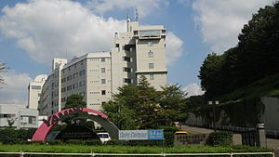
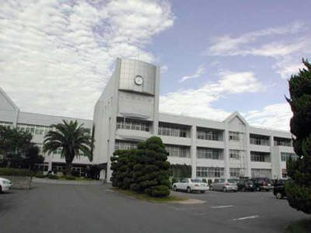
02 주요 대학들 - 단기
야마구치 단기대학
야마노 미용예술단기대학
야마구치 현 호후시에 위치
1967년 학교법인산양전파학원에 따라 야마구치 공업다기대학으로 설립
학부는 현재 아동교육학과와 정보미디어학과가 존재한다.
일본 도쿄도 하치오지시에 위치
1992년 일본 유일의 미용 계 고등교육기관으로써 개교함

Slide 11
03
대학 관련정보

Slide 12

02 대학 관련정보
일본대학의 이수체계
정규대학 수학 기간 4년 의.치.수의대의 경우 6년
정규과정 이외 청강생, 과목 이수생 등의 제도 존재
우리나라의 단기대학과 달리 일본은 현장실습교육에 중점
단기대학 중 44%가 여자단기대학
인문, 가정, 교육계열 및 사회계열학과가 과반수

Slide 13
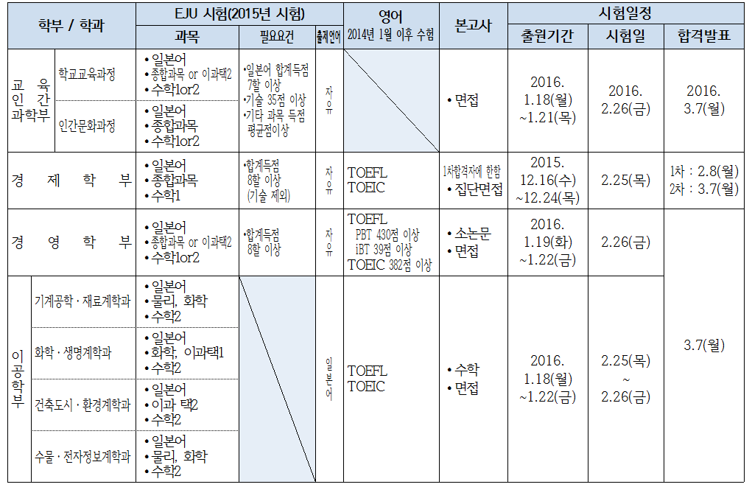
02 대학 관련정보
일본대학의 지원시기
국공립대학 주로 2~3월
사립대학 주로 10~2월
지원방법이 각기 다르므로 주의
【모집요강 예시】

Slide 14
일본의 대학원
일본어일본학과
정석

Slide 15
목차
01
입학 조건
02
필요서류
03
입학시험
04
연구 분야
05
대학원 생활

Slide 16
01
입학조건

Slide 17
01 입학과정
석사 과정
박사 과정

Slide 18
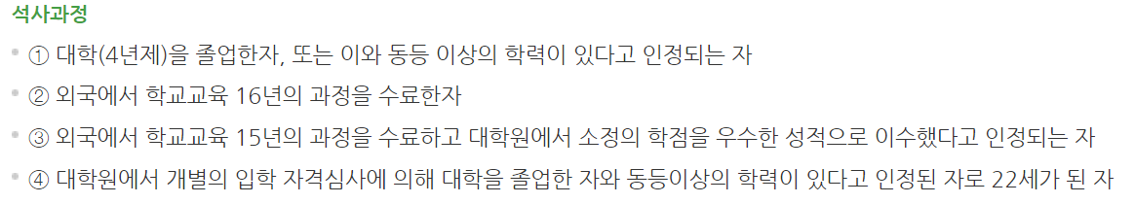
01 석사 과정
지정된 전수학교 전문과정을 수료한 자
일본에서 외국의 대학 과정을 설치한 것으로
지정된 교육시설의 16년 과정을 수료한 자

Slide 19
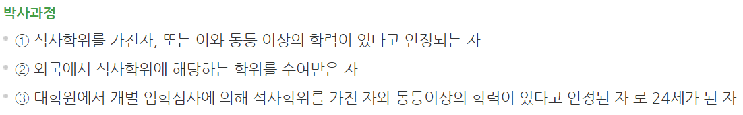
01 박사 과정
대학을 졸업하고 대학, 연구소 등에서 2년 이상 연구에 종사한 자

Slide 20
02
필요 서류

Slide 21
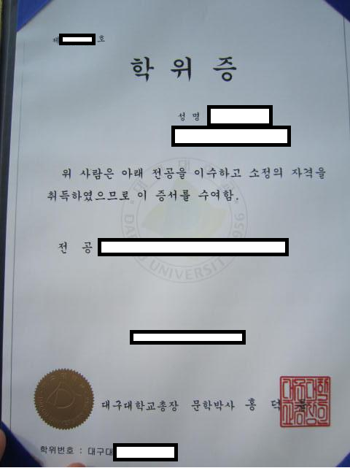
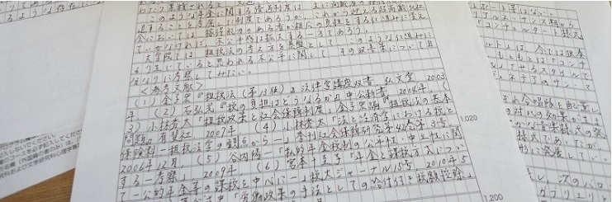
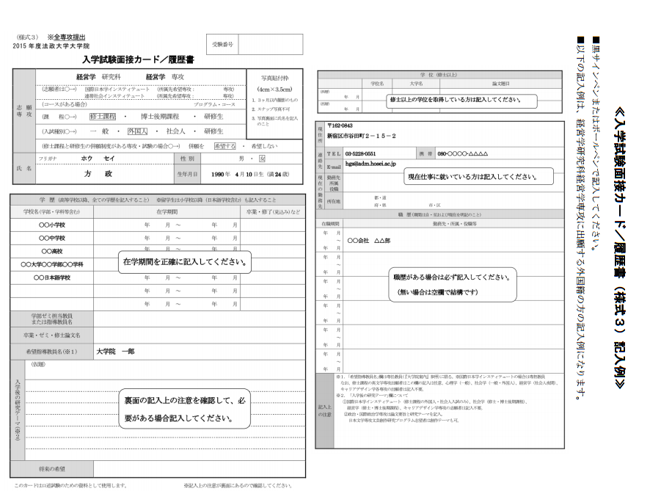
02 필요 서류
입학 원서
이력서
대학 학부
졸업 증명서
석사학위
취득 증명서
최종학교
성적 증명서
출신대학 학장,
학부장 등 추천서
출신대학 졸업논문과 그 요지
연구 계획서

Slide 22
03
입학 시험

Slide 23
03 입학 시험
8월 ~ 10월이 많으며, 2월 ~ 3월에 실시하는 경우도 있다.
1. 서류 심사
4. 소 논문 & 작문
5. 전공과목에 관한 구술 시험
2. 학력 검사 (대학 실시)
3. 면접

Slide 24
04
연구 분야

Slide 25
04 연구 분야
치학
인문학과
공학
외국어
의학
사회학과
생활과학
약학
이학
법학
정치학

Slide 26
05
대학원 생활
알림 : 모든 대학원이 이렇지는 않음

Slide 27
05 대학원 생활 - 시간
월요일 ~ 토요일 오전 10시 출근, 오후 10시 퇴근
교수, 대학원생 모두 12시간 이상 연구실에서 보냄
교수가 8시 ~ 9시에 퇴근
별일이 없다면 10시 퇴근, 연구가 길어지면 12시 ~ 2시
요일을 정해 검도, 육상, 테니스, 가라테, 플롯 등 운동, 취미생활을 즐김

Slide 28
05 대학원 생활 - 수업
수업
세미나
연구실
세미나
매달 1 ~ 2회, 30분 정도 진행되는 학과 주최 강연 참석
주 1회 세미나, 자신의 연구 진행 & 연구 발표 및 토론

Slide 29
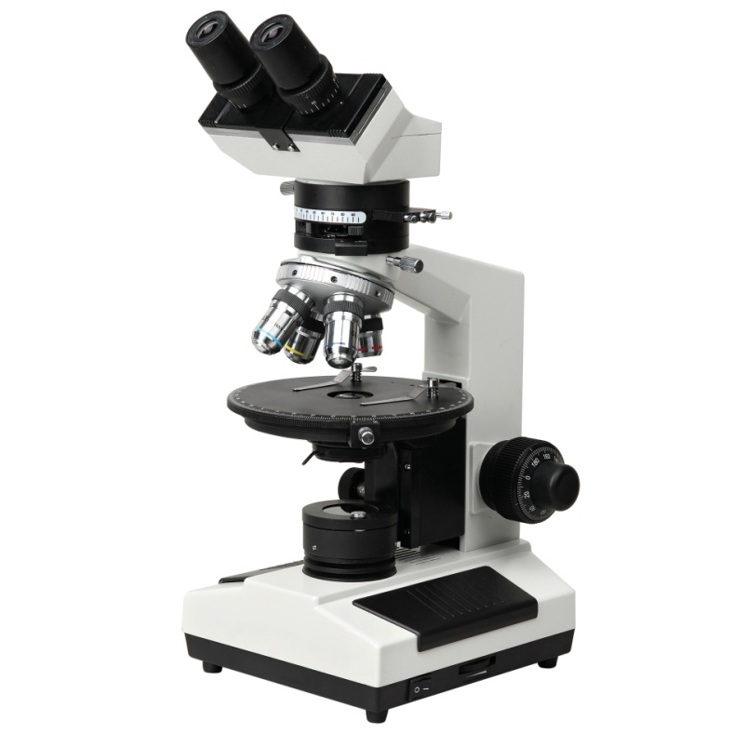
05 대학원 생활 - 기자제
사용금지
당연한 일
한국
교수 반응
일본
현미경

Slide 30
일본 유학준비 및 활동
일본어일본학과
윤동

Slide 31
목차
01
일본생활
주의사항
02
재류카드
발급안내
03
국제전화
일본 휴대폰
04
짐 꾸리기
체크 리스트
05
아르바이트
준비 및 종류

Slide 32
01
일본 생활
주의사항

Slide 33
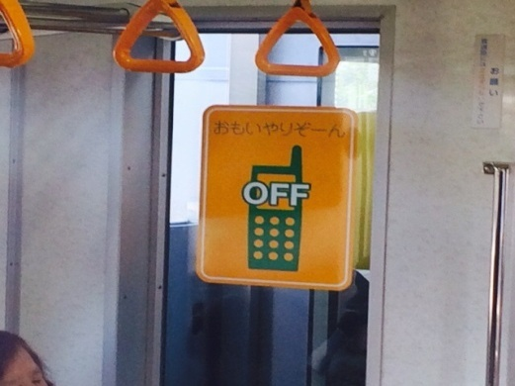
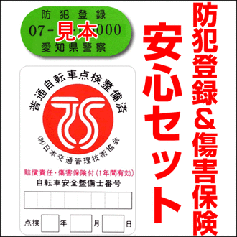

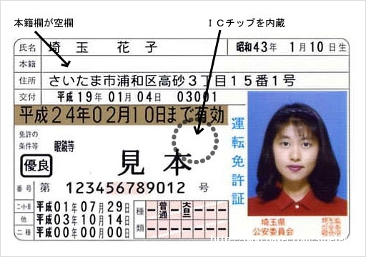
01 일본 생활 주의사항
전철에서
통화 금지
자전거
방범 등록
자전거 승차규칙과 매너
자동차
보험

Slide 34

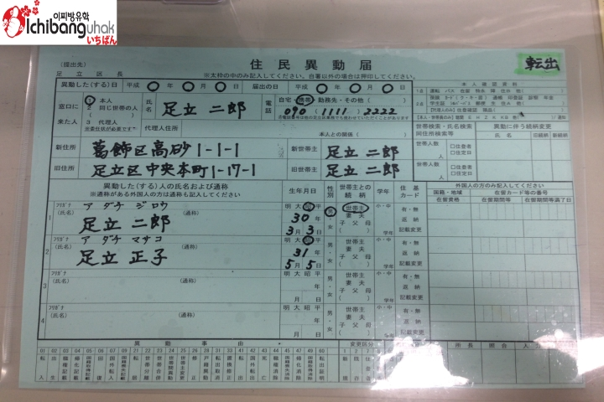

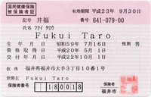
01 일본 생활 주의사항
일본
국제 면허증
일본
전출, 전입신고
일본
렌탈 비디오
일본
국민보험

Slide 35
02
재류카드
발급안내

Slide 36
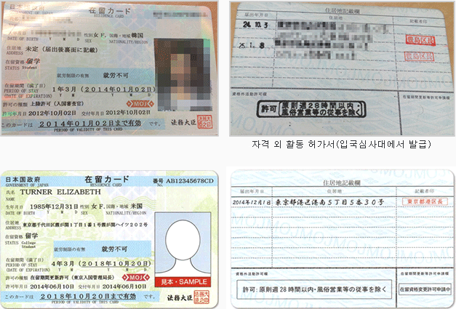
02 재류카드 발급안내
재류에 관한 허가에 따라 교부됨
위 변조방지에 위한 IC팁이 탑재됨
카드 면에 기재된 사항의 전부 또는 일부 기록됨
재류카드 샘플

Slide 37
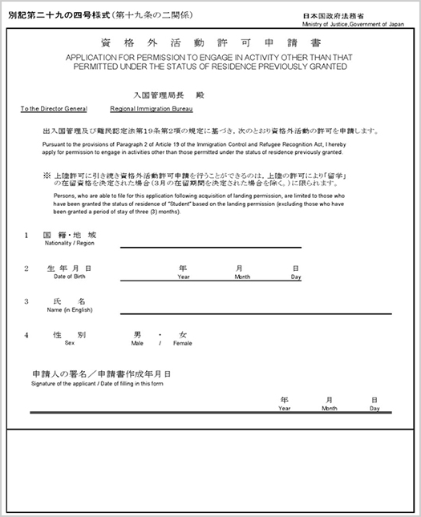
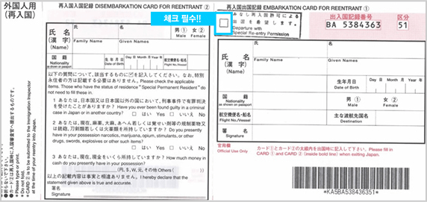
02 재류카드 발급안내
출국 시 반드시 재류카드 제시
간소화된 재 입국 허가는 유효기간 연장 안됨
출국 후 1년 이내에 재입국하지 않으면 재류자격 상실
입국카드 예신
자격 외 활동허가 신청서 샘플

Slide 38
국제전화
일본 휴대폰

Slide 39
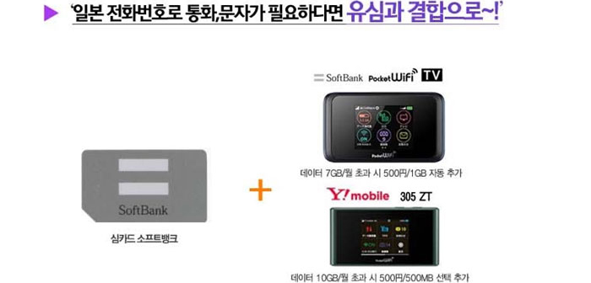
03 국제전화 일본휴대폰
약정 | 무약정 | 3개월 | 6개월 | 9개월 | 1년
와이파이 기본료 | 7,500円 | 6,500円 | 5,500円 | 5,000円 | 4,500円
SIM 기본료 | 1,008円
임대료 | 310円
통화요금 | Softbank 간 01:00~21:00 무료
 | 21:00~01:00, 타사:22円/30초
 | SMS: Softbank간 무료, 타사 3.24円/건
국제통화요금 | 005356 : 298원/30초
 | 직접발신: 108円/30초
옵션 | 005356 국제전화 정액옵션 (약 30% 할인)
 | -60분 24,900원/월, 120분 : 48,900원/월
약정 | 무약정 | 3개월 | 6개월 | 9개월 | 1년
기본료 | ￥6,500 | ￥6,000 | ￥5,600 | ￥5,300 | ￥5,000
통화요금 | 통화료 ￥ 22/ 30초
 | SNS : SB간 무료, 타사 ￥3.24/건
 | 데이터: 7GB 까지 LTE속도(이후 128kbps 속도로 무제한)
옵션 | 일본 내 모든 통화 100분 무료 옵션 : ￥4,400 → ￥2,000/월
 | 일본 내 모든 통화 500분 무료 옵션 : ￥22,000 → ￥3,500/월
 | 005356 국제전화 정액옵션 (약 30% 할인) -60분 24,900원/월, 120분 : 48,900원/월
LTE 스마트 폰 요금 표
포켓플러스(와이파이, SOFTBANK 유심)
약정 | 무약정 | 3개월 | 6개월 | 9개월 | 1년
AU 기본료 (월정액) | 8,000円 | 7,000円 | 6,000円 | 5,500円 | 5,000円
임대료 | 310円/월
포켓단품

Slide 40
짐 꾸리기
체크 리스트

Slide 41
04 짐 꾸리기 체크리스트
품목 | 비고
여권 | 비자를 확인하고 복사본을 준비해야 함
항공권 | 출국일자, 영문이름이 정확한지 체크해야 함
비자 | 성명, 생년월일, 기간 확인을 확인하고 복사본을 준비해야 함
의류 | 청바지, 티셔츠, 속옷, 양말 등을 중심으로 준비함
신발 | 운동화, 구두 등 편한 신발과 기숙사내에서 신기 편한 슬리퍼를 준비함
위생용품 | 수건, 칫솔, 치약, 샴푸, 비누 등을 준비함
비상약 | 대일밴드나 1회용 붕대, 감기약 등을 준비함
비자 : 유학비자로서, 일본어 학교에서 6개월 이상의 연수를
희망할 경우, 취득해야 하는 비자.
학교에 따라 6개월~1년 비자가 있음.
현지에서 현장 가능함.
최대 2년까지 어학연수가 가능함

Slide 42
아르바이트
준비 및 종류

Slide 43
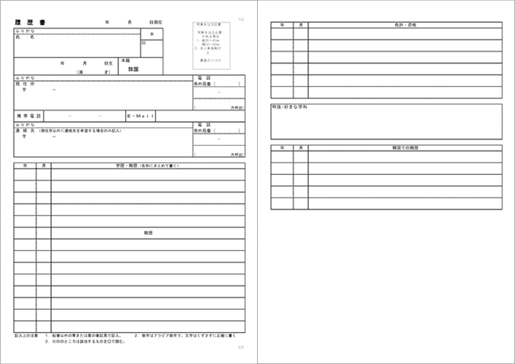
05 이력서 준비 및 주의사항
*구인 및 구직 사이트 참고
헬로우워크
파인드잡
마이나비
리쿠나비
바이토루
An
면접 시 주의 사항
사전에 전화를 하고, 면접시간을 약속함
약속시간 5분전에 도착함
전단지에 표시되어 있지 않았던 내용에 대해 정중히 물어봄
구직 시 주의 사항
학업에 지장이 없는지 확인
일당, 주당, 월급을 확인
일의 내용이 안전한지 확인
이력서 샘플

Slide 44
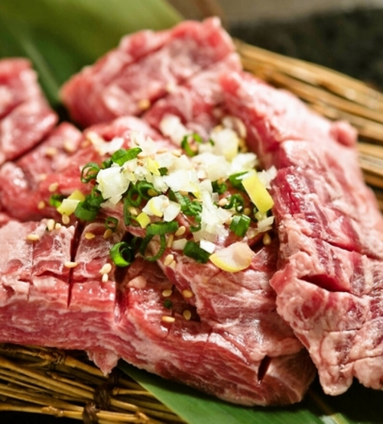
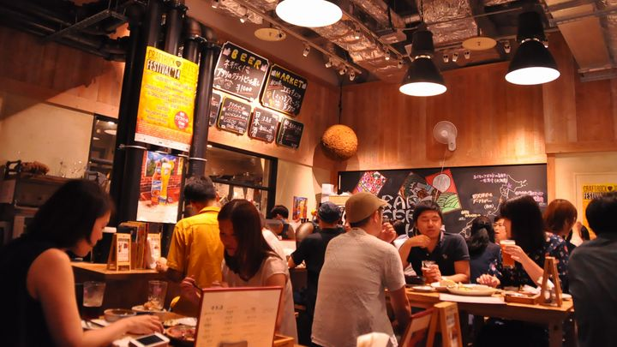
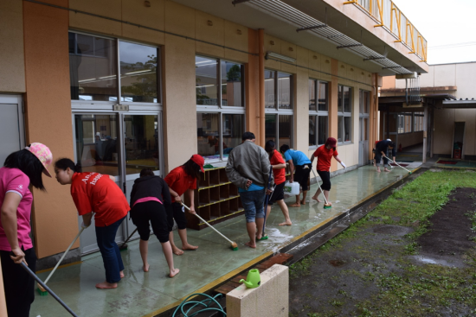
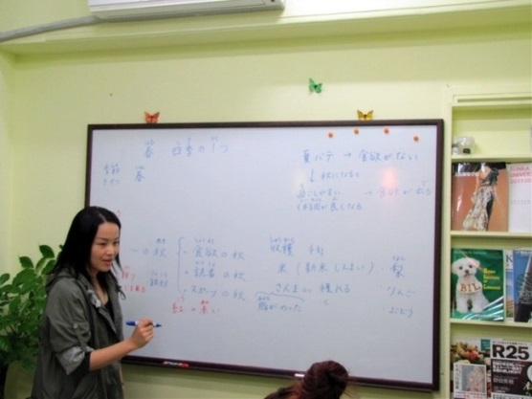
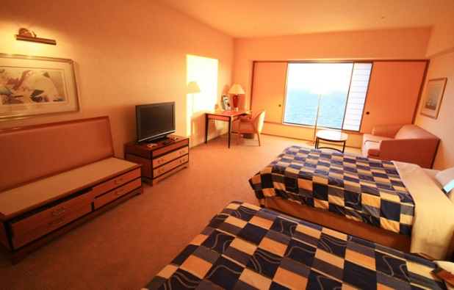
05 아르바이트 종류(TOP5)
이자카야 아르바이트
야키니꾸야 아르바이트
호텔청소 아르바이트
건물청소 아르바이트
개인과외 아르바이트

Slide 45
일본 유학생들의 취업
일본어일본학과
전경

Slide 46
목차
01
취직 지원
프로그램
02
외국인 고용
서비스센터
03
취업 시
중요 포인트
04
취업 시
요구되는 능력
05
취업 시
어려운 점
06
각종 TIP

Slide 47
01
취직 지원
프로그램

Slide 48
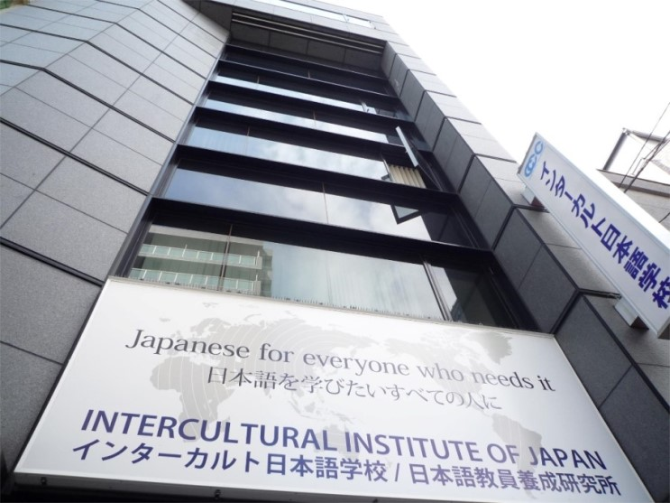
01 취직 지원 프로그램
일본어능력을 키우는 것을
학습의 기본으로 설정
취직능력 향상에 특화한
목적 별 수업
면접준비를 위한 전문 주식회사
류카츠 · 네트가 서포트
인터컬트 일본어 학교

Slide 49
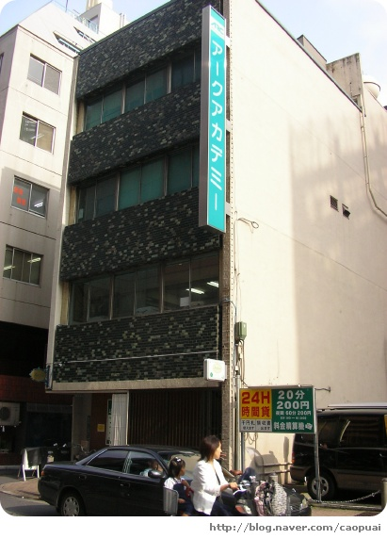
01 취직 지원 프로그램
일본이나 자국에서 일본 계열의
기업에 취직하는 것을 목표
모국과 일본을 연결하는 다리가 되는
인재 양성
원활한 업무가 가능하도록
일어 능력과 비즈니스 매너 교육
취직 지원실에서 구인 정보 제공과
채용 시험 준비
아크 아카데미
시부야, 신주쿠, 오사카, 쿄토에
캠퍼스 설립

Slide 50
02
외국인고용
서비스센터

Slide 51
02 외국인 고용 서비스 센터
도쿄, 나고야, 오사카 외국인 고용서비스 센터와 후쿠오카 학생직업센터를
거점으로 외국인 유학생에게 취업을 위한 각종 정보를 제공
주요 지원 내용
1. 유학생을 위한 취직 가이던스
2. 대학과의 협력
3. 유학생 인턴십
4. 유학생 대상 취업 면접회
5. 직업상담, 직업소개
도쿄 외국인 고용센터
나고야 외국인 고용센터
오사카 외국인 고용센터
후쿠오카 졸업자 응원 헬로우 워크

Slide 52
03~04
중요 POINT
&
요구되는 능력

Slide 53
03 취업 시 중요 POINT
1. 학력
대학, 단기대학, 전문학교 졸업자
1997년 7월부터 전문학교 졸업자도 인정
2. 업무내용
업무내용이 자신의 전공과 관련 있는지가 중요
3. 보수
대학 졸업자의 경우 일본인과 동등한 액수 이상
4. 기업의 실태
기준은 없으나 경영기반 및 업적 등이 인정되고
어느 수준 이상에 있어야 할 것

Slide 54
04 취업 시 요구되는 능력
1. 국적 불문채용
“국적 관계없이 우수한 인재를 채용하겠다.”는 방침
채용하는 목적
2. 브리지 요원으로서의 채용
해외와의 징검다리가 되는 인재
3. 다양성 요원으로서의 채용
문화적 배경이 다른 인재를 채용함으로써 조직의 활성화를 도모

Slide 55
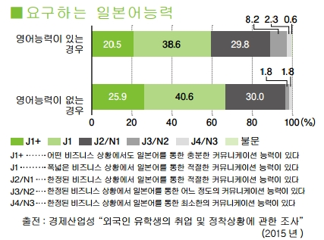
04 취업 시 요구되는 능력
가장 주목하는 능력
기업은 면접을 중요시 하기 때문에
듣기, 말하기 능력이 뛰어나야 함
일본어 능력
J1이란?
BJPT로 비즈니스 일본어 급수라고 한다.

Slide 56
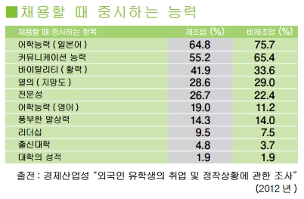
04 취업 시 요구되는 능력
중시하는 능력

Slide 57
05
어려운 점

Slide 58
05 취업 시 어려운 점
1. 이해부족
다른 나라에 비해 독특한 채용방식과 문화가 있기에
준비 시간이 걸림
2. 일본어
능력 부족
일상에 사용하는 일본어가 아닌 비즈니스 현장에서 사용하는 고도의 능력이 필요
필기시험에 제출하는 자료도 전부 일본어이기에
힘든 경우가 많음
3. 정보부족
유학생을 적극적으로 채용한다는 홍보가 적기 때문에
채용기업을 찾기가 난관

Slide 59
06
각종 TIP

Slide 60


06 각종 TIP
1. 구직, 구인
사이트
마이나비
리쿠나비

Slide 61
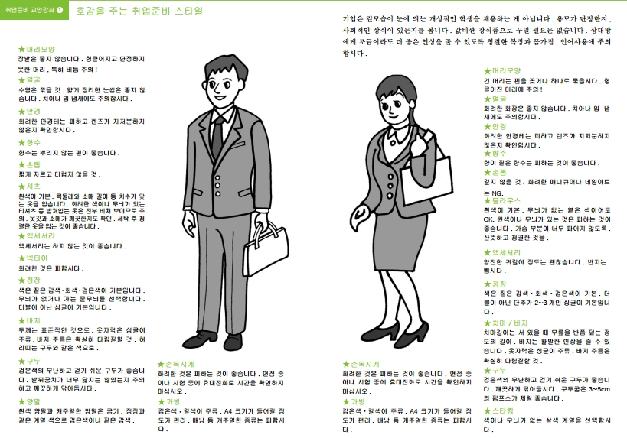
06 각종 TIP
2. 호감을 주는 스타일
기업은 겉모습이 눈에 띄는 개성적인 학생을 채용하는 게
아니라 용모단정, 사회적 상식이 주는 첫인상이 중요
표정 : 외모의 인상 중 가장 강한 이미지 부여
자연스러운 웃음으로 릴렉스의 여부가 큰 포인트
시선을 어디다 두는가에 따라 표정도 달라짐
2. 말투 : 목소리가 작으면 면접관에게 자신 없는 인상을 줌
말을 할 때는 천천히, 뚜렷한 발음으로

Slide 62
일본인의 한국유학
일본어일본 학과
이건

Slide 63
목차
01
일본인(혹은 타 외국인)
의 한국유학
02
유학방법에
대해서
03
대학에 들어가기
위한 절차
04
절차에 필요한
각종 서류
05
알아두면 좋을 점

Slide 64
01
일본인(혹은 타 외국인)
의 한국유학

Slide 65
● 가장 기본적인 의미로는 타국의 2/4년제 대학에서 공부
해서 학위취득을 하기 위해서
●그 외에도 그 나라(한국)에 대해 관심이 있거나 관련직
업에 종사하기 위한 목적도 있음

Slide 66
02
유학방법에 대해서

Slide 67


한 국 유 학
대학교 (4년제)
어 학 당

Slide 68
공통점
일단 둘 다 한국어를 가르친다.
대학/어학당 각각의 수업*커리큘럼을 따라오지 못하면 비자 짤릴 수 도

Slide 69
차이점
대학은 유학비자(D-2)로 1~2년, 어학당은 일반연수비자(D-4)로 반년~1년
어학당은 기본적으로 언어만 / 대학은 언어와 동시에 전공까지
대학은 어학당에 비해 제출할 서류가 많으며 복잡하다.

Slide 70
03
대학에 들어가기 위한
절차

Slide 71
외국인특별절차(外国人特別枠)란?
한국(본국)학생과는 달리 외국인은 별도의 정원으로 넣는것
어느정도의 학력과 어학능력을 갖춰둠과 동시에 별도의 서류심사 혹은
어학시험을 치뤄 통과

Slide 72
04
절차에 필요한 각종
서류

Slide 73
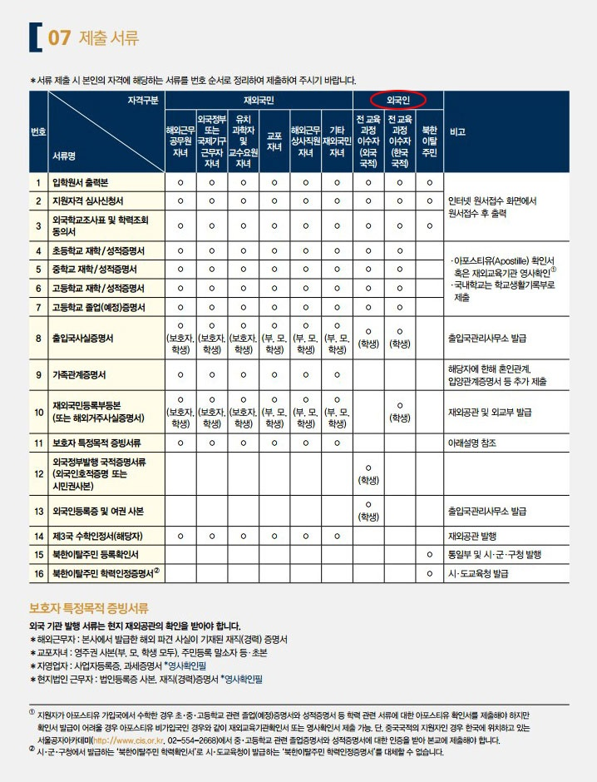
준비해야할 각종 서류들
초등학교성적 증명서
중학교성적 증명서
고등학교성적 증명서
고등학교졸업 증명서
호적등본의 복사본 등
여권의 복사본 등
이런 종류의 서류들은 취득에 시간이 많이 걸리기 때문에 조금씩 차근차근 준비해가는 것이 중요하다.

Slide 74
제출서류와 아포스티유 증명
▲타국의 공적 기관과 서류를 주고 받을 때에 필요로 함▲"허그 조약"에 가입한 국가에 해당, 가맹국이라는 증거를 보여주면 그 서류를 진짜라고 신용해주는 조약
이것에 대한 증명을 "아포스티유"라고 칭함

Slide 75
공문서와 사문서
아포스티유는 위에서 설명했듯이, 일본의 외무성이 "이 서류는 진짜다"라는 것을 증명해주는것!!
외무성은 국가기관이기 때문에 "공문서"에만
아포스티유를 발행
공문서란 시청 등의 공적 기관에서 받는 서류로써
학교로 치면 국공립학교의 서류에 해당함.
그러므로 국가에서는 누가 발행해주었는지 모르는
사문서에는 아포스티유를 발행하지 않는다.

Slide 76
05
알아두면 좋은점

Slide 77
사문서와 공증사무소
공증사무소??
사문서를 공문서로 바꿀 수 있는 곳
즉, 사립학교의 서류도 공립학교의 것과 동일하게 취급가능!!

Slide 78
원톱서비스를 사용해보자!!!
원톱 서비스란 사문서를 공문서로 바꿀 시 공증사무소에서 외무성에 갈 필요 없이 바로 아포스티유를 신청할 수 있다.
단!원톱 서비스를 운영하고 있는 공증사무소는 도쿄,가나가와,오오사카 등 일부밖에 없으니 이 점 유의할 것.

Slide 79

Thank
you

